Slide 1



أُنس الرياض
أعضاء الفريق :
فراس المقحم
أسامة الحربي
مصعب الصبحي
موسى العبيد

Slide 2
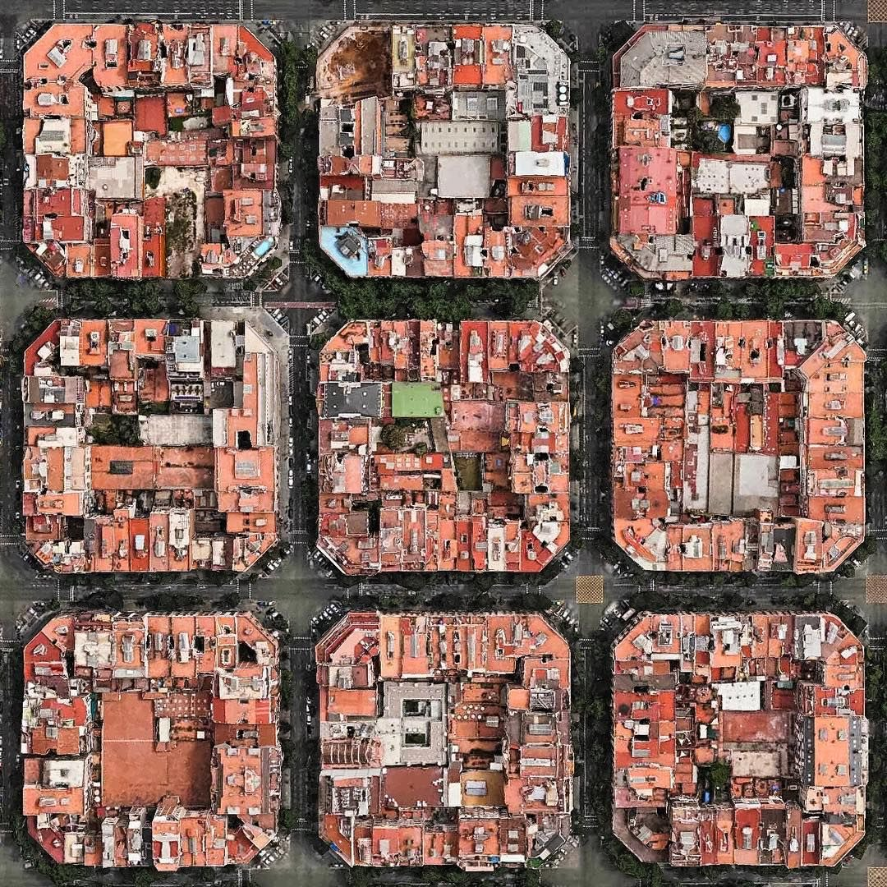

ماهي الأنسنة؟

Slide 3
ماهي الأنسنة؟

Slide 4
المشاكل التي تحلها الأنسنة

Slide 5
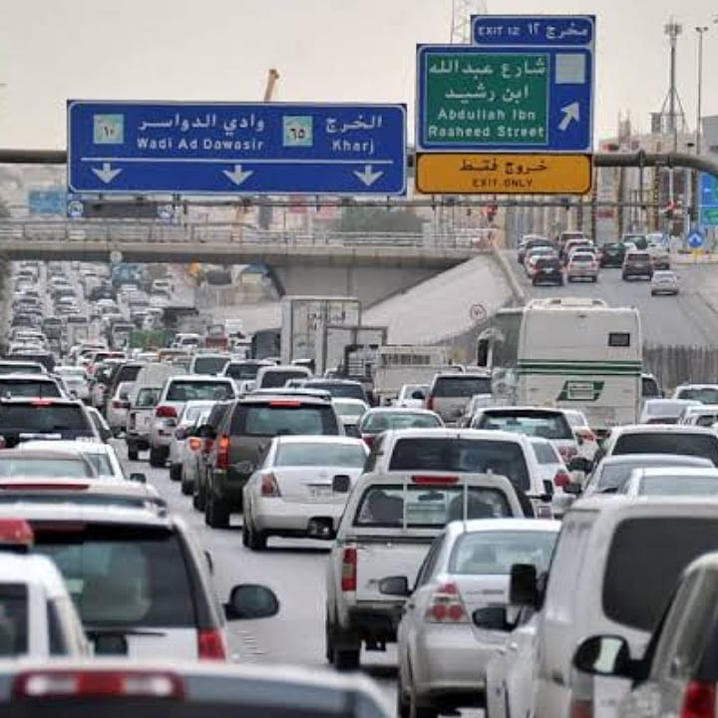

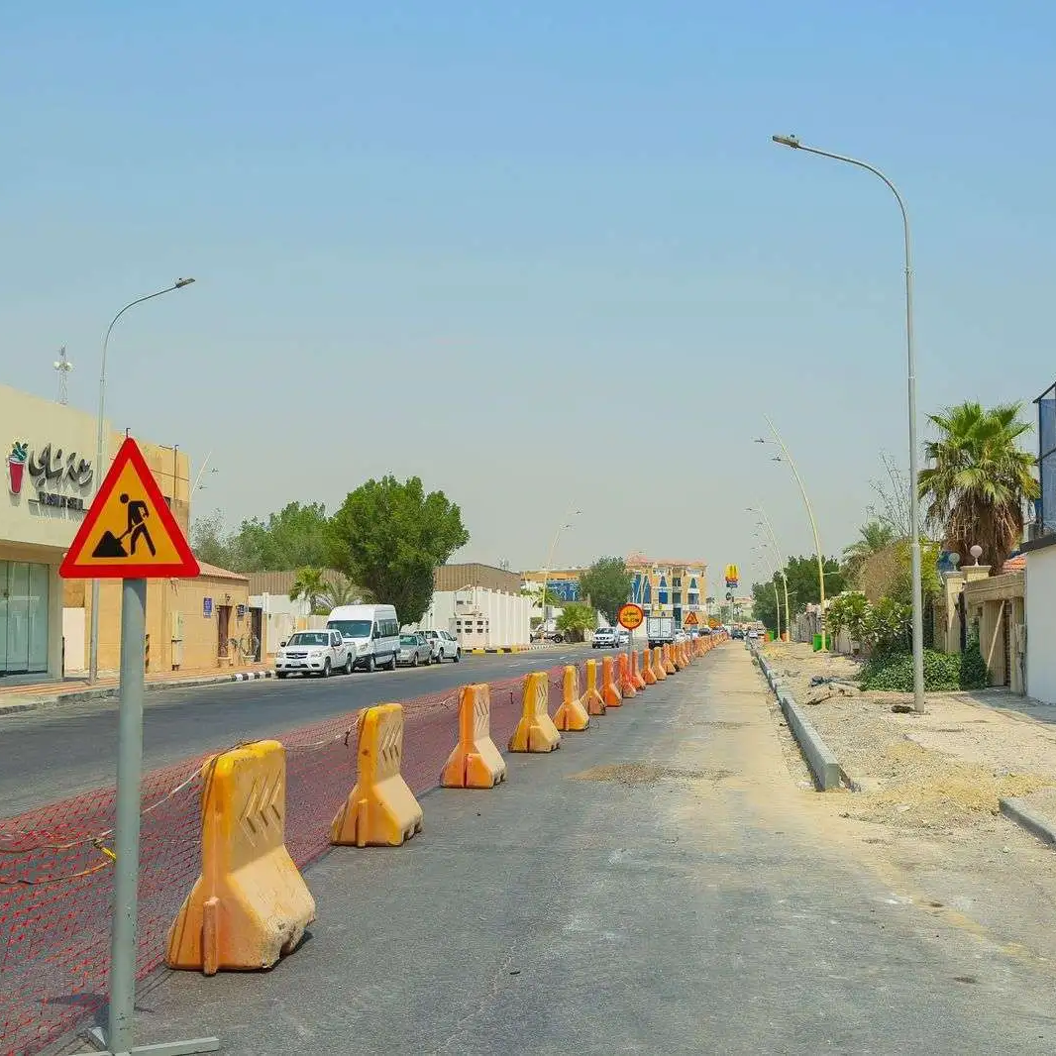
الازدحام المروري

Slide 6
العزلة الاجتماعية

Slide 7
نقص المساحات العامة

Slide 8
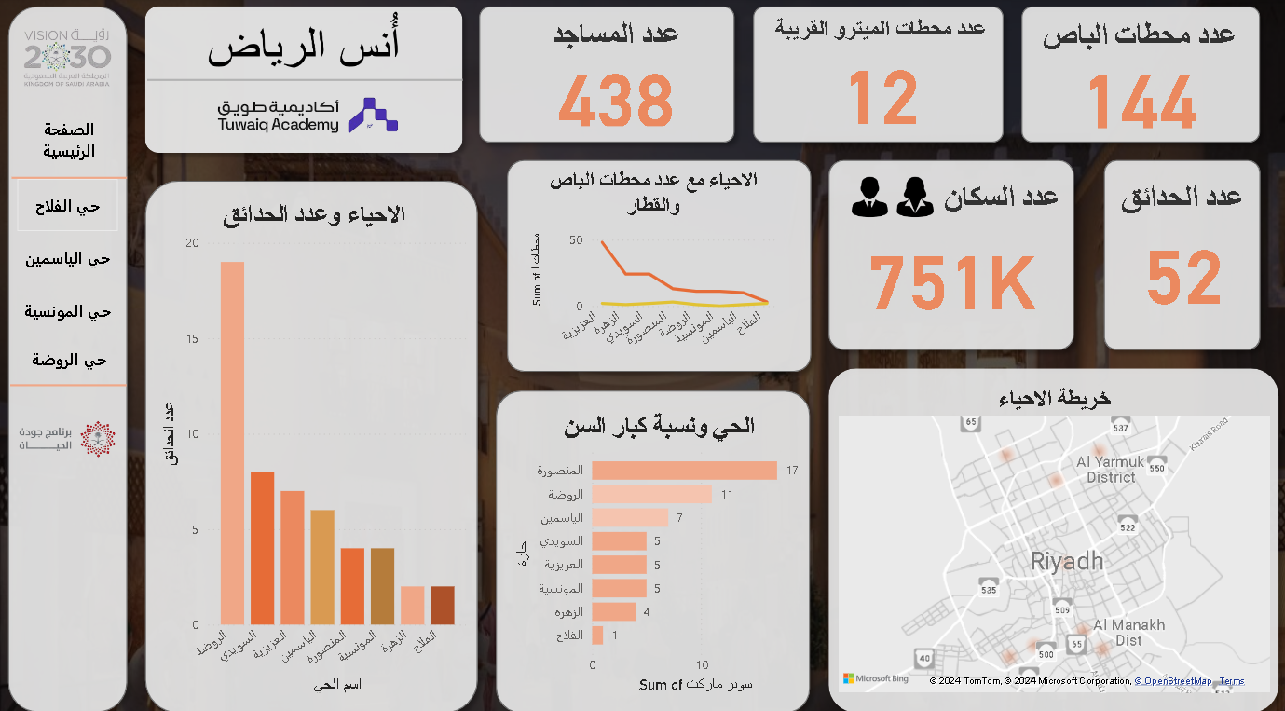
وين وصلنا؟ وايش ينقصنا؟

Slide 9

البيانات

Slide 10
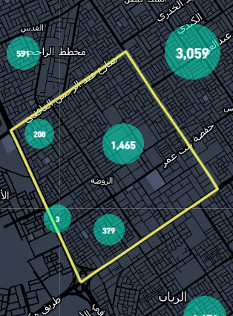


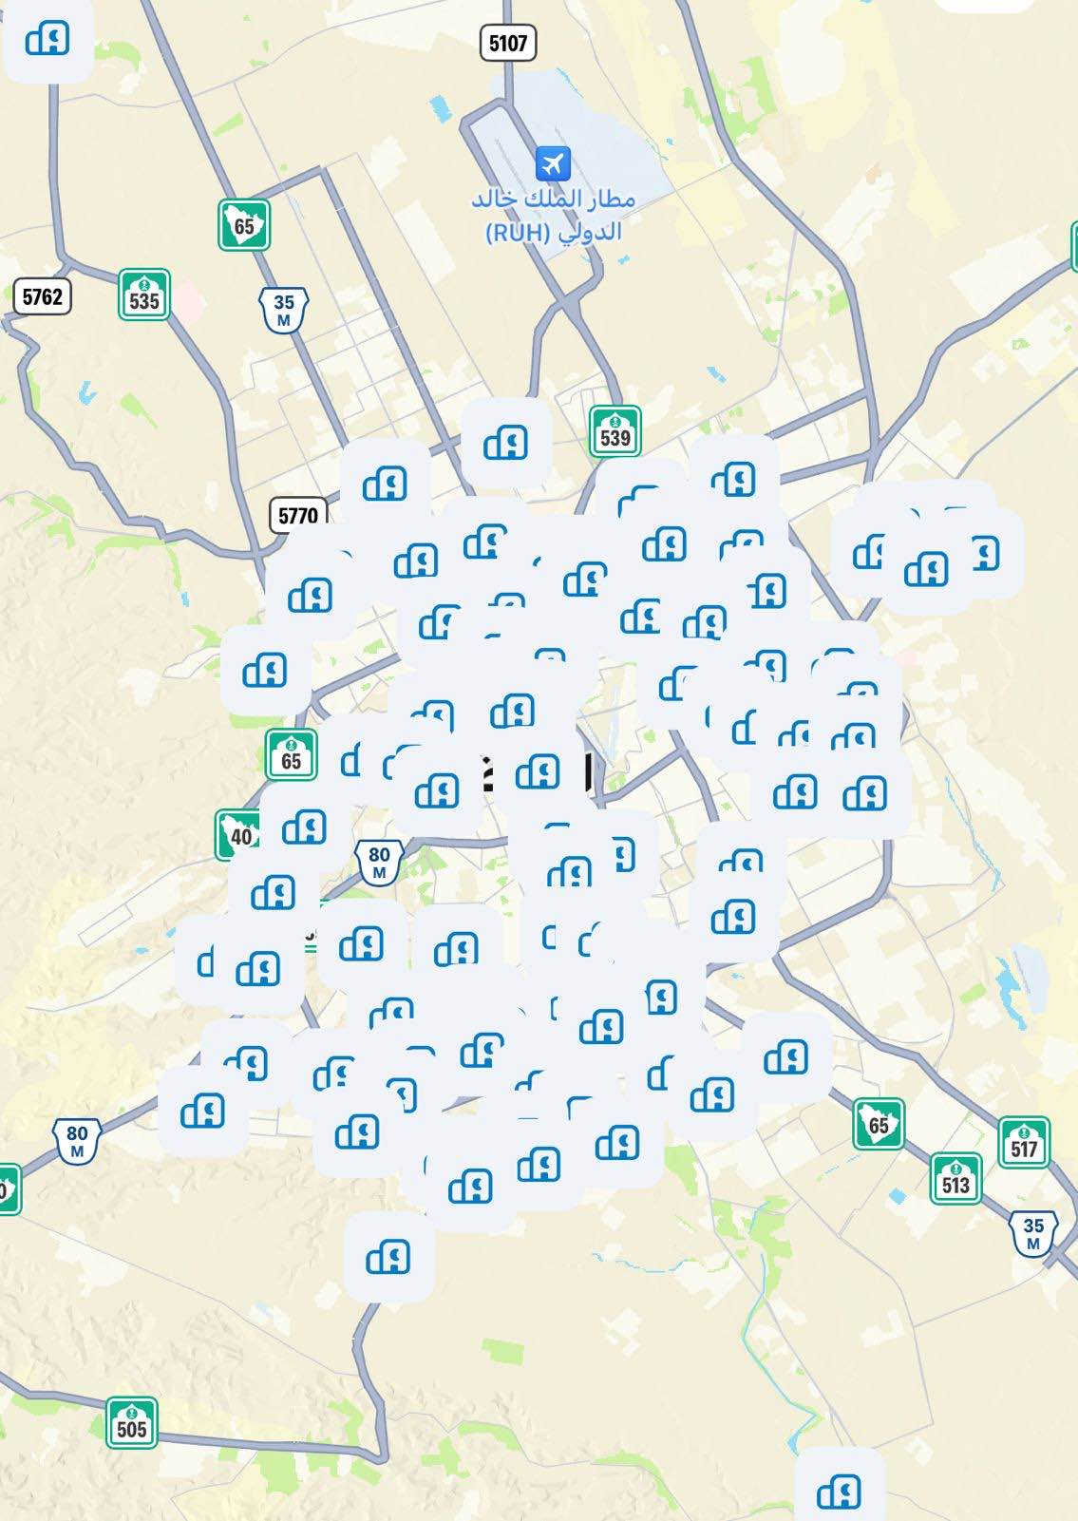
موقع زاد
عدد الحدائق
وعدد المدارس وغيرها .

Slide 11
خرائط قوقل
عدد المطاعم والمقاهي
محطات الميترو
محطات الحافلات

Slide 12


الهيئة العامة للإحصاء
معرفة اعداد السكان من ذكور واناث ومعدل الاعمار في كل حي

Slide 13
تطبيق صحتي
عدد المراكز الصحية في كل حي

Slide 14
الخطة المستقبلية
تغطية أحياء أكثر

Slide 15
الخطة المستقبلية
تغطية أحياء أكثر
تغطية عوامل أكثر

Slide 16
الخطة المستقبلية
تغطية مدن المملكة العربية السعودية
تغطية أحياء أكثر
تغطية عوامل أكثر

Slide 17

Power Bi

Slide 18





شكراً لكم
فراس المقحم
مصعب الصبحي
أسامة الحربي
موسى العبيد

